Slide 1
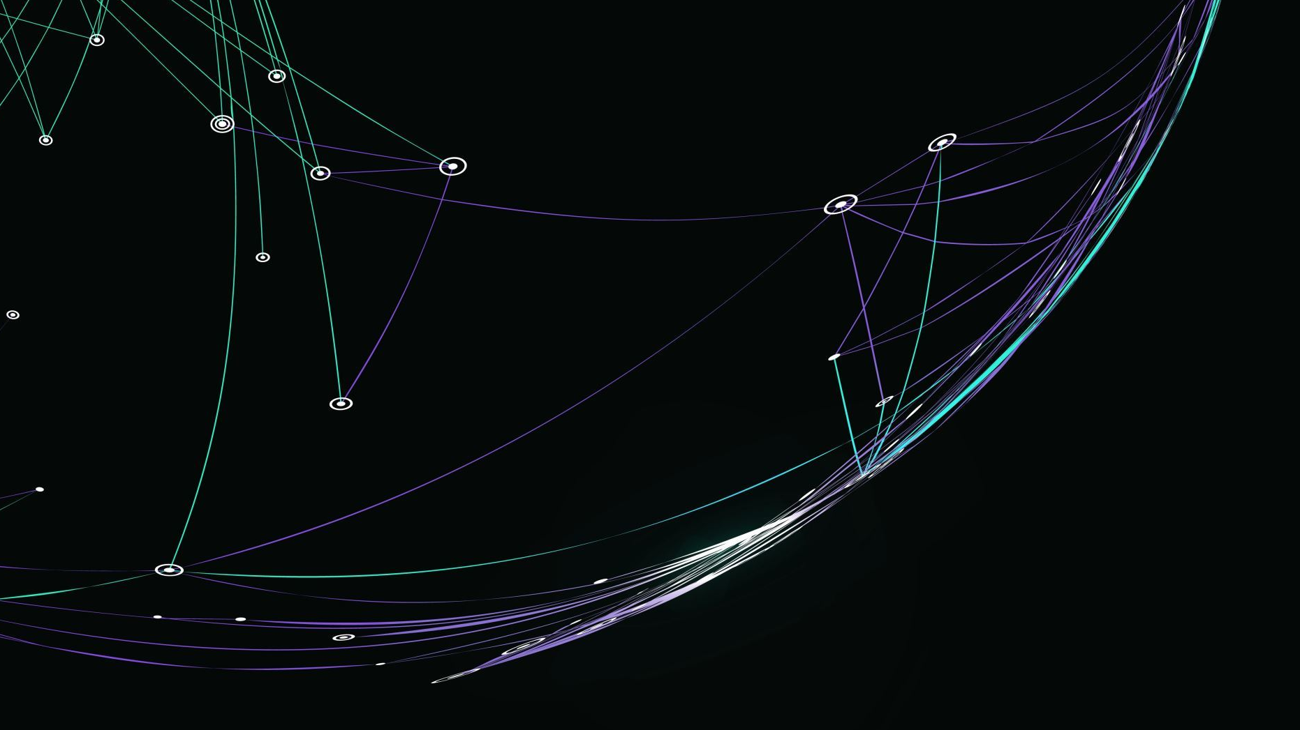
Z_ATTACK
Авторы:
Мельник Павел Алексеевич
Солодков Лев Ильич
2026

Slide 2
Введение

Slide 7
Заключение

Slide 8
Спасибо за внимание!

